Slide 1

基于微信平台的 酒庄在线销售系统
——只为提供更便捷的服务
学号：06141086
答辩人：贾兴武
指导老师：侯雪梅

Slide 2
目录
1、微信酒庄在线销售系统简介
2、系统功能与软件流程图
3、数据渲染展示
4、致谢

Slide 3



微 信 酒 庄 在 线 销 售 系 统 简 介
+
+
本次毕业设计中，将酒庄在线销售系统与微信平台相结合是我研究的重点，实现以微信平台作为系统入口，为用户提供便捷的购物体验。
在本系统中，用户需要先通过关注绑定本系统的微信公众号，点击登入系统的链接并授权登录销售系统，然后就可以浏览本平台中的各种商品，还可以执行商品加入购物车、下单购买、个人信息查询等操作。

Slide 4
系统功能框架图：
微信酒庄在线销售平台
个人中心
购物车，订单
酒品管理
首页
个人信息
订单信息
账户充值
收货地址
订单支付
酒品属性管理
酒品库存管理
个性推荐
严选品牌
大V用户
搜索

Slide 5
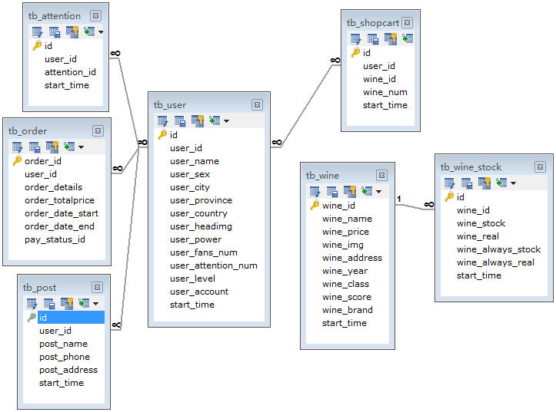
数据库表设计
（用户关注表）
（购物车表）
（用户表）
（ 订单信息表 ）
（商品信息表）
（商品库存表）
（收货信息表）

Slide 6
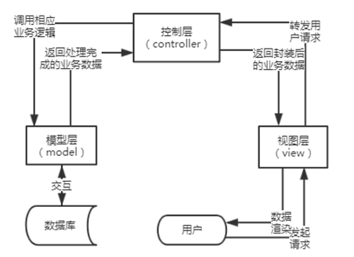
MVC模式请求流程图：
Model（模型）是应用程序中用于处理应用程序数据逻辑的部分。 通常模型对象负责在数据库中存取数据。
View（视图）是应用程序中处理数据显示的部分。 通常视图是依据模型数据创建的。
Controller（控制器）是应用程序中处理用户交互的部分。 通常控制器负责从视图读取数据，控制用户输入，并向模型发送数据。

Slide 7
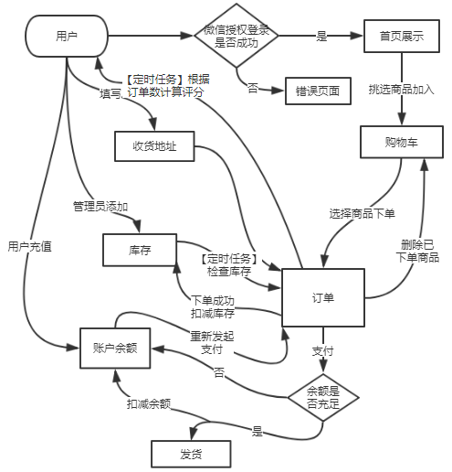
软件逻辑处理流程图：

Slide 8
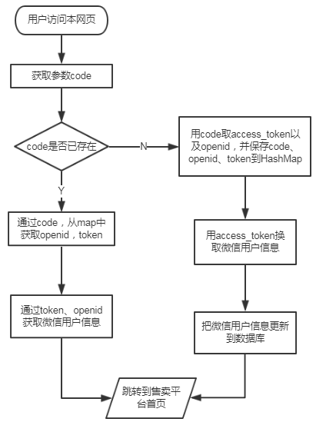
微信授权登录处理流程图：

Slide 9
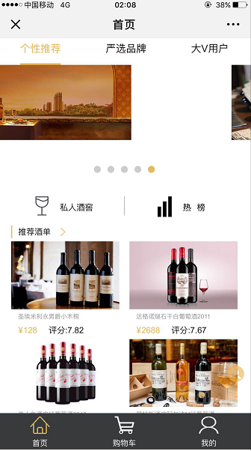
页面渲染示例图：
选项卡。
轮播图。
功能选项。
商品详情。
底部功能选项。

Slide 10
谢谢老师
2018年6月8日

